Slide 1
4월 2주차 업무보고
- CardiVu Data&BPM Data ML
류경준

Slide 2

개 요
CardiVu&BPM Data
Data Resampling
MAE의 성능개선
Deep Learning Model 적용
MAE Metric으로 성능 평가

Slide 3
01.
실험진행
0
1
사용 데이터
Raw Data
Preprocessing
Train Data
{Total : 42568,
High : 7267,
Mid : 27813,
Low : 7488}
Test Data
{Total : 4849,
High : 13,
Mid: 2780,
Low: 1966}
Data Resampling
0
2
실험 설명
Deep Learning
Deep Learning
전처리(신호처리)된 훈련 데이터를 Resampling하고 훈련 진행
Resampling 과정 없이 훈련 진행
Output
Output

Slide 4
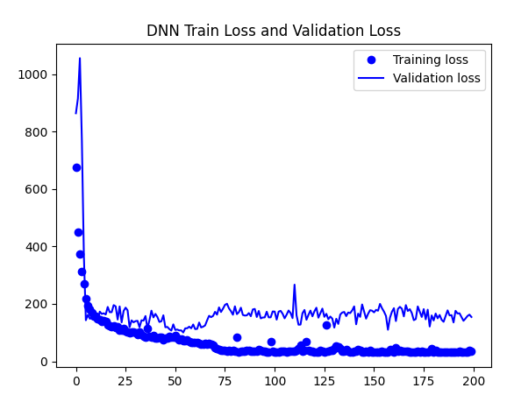
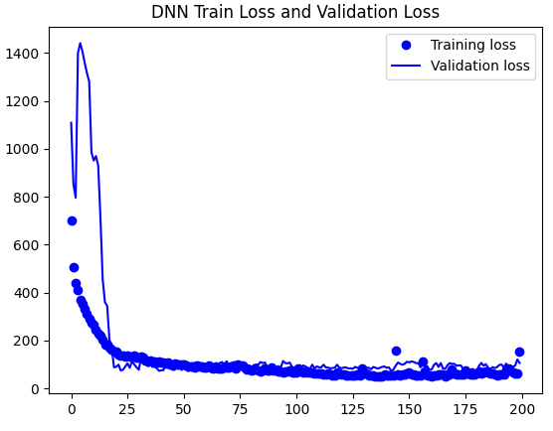
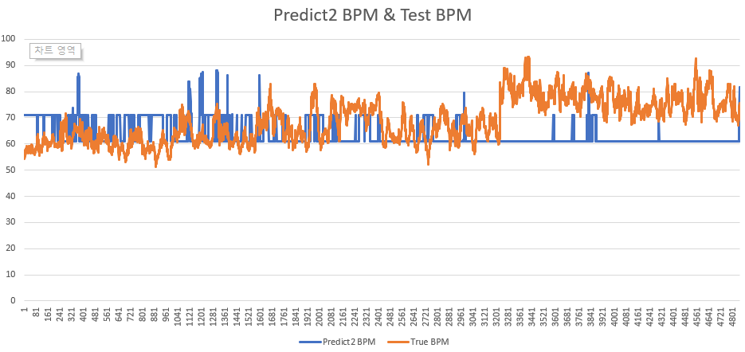
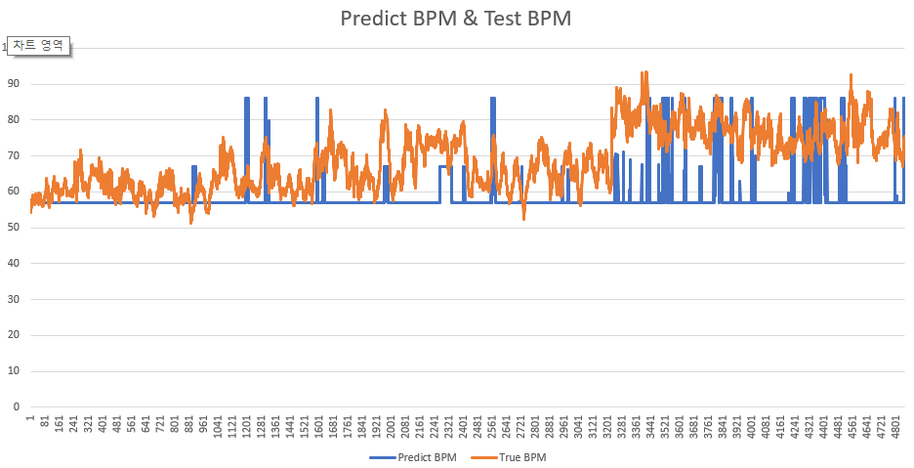
01.
실험진행
<Regression모델 훈련 결과>
0
1
실험 결과
[True-Predict]
MAE : 10.032235870460799
Hyper Parameter | Hyper Parameter
Epochs [200] batch_size [16] valid_split [0.2] Activation [tanh&relu] Layer [2048~16] Optimizer Adam(0.001) | Same Parameter
Resampling [None] | Resampling [Under]
Origin Data
[True-Predict]
MAE : 11.338200939966113
Resampling Data

Slide 5
05. 결 론
Classification 모델 학습 결과 과적합 문제발생, Regression 모델도 과적합일 것으로 추측.
Regression 모델 학습에 대한 경험 부족(하이퍼 파라미터 튜닝)
Feature Engineering 및 기본 ML 모델부터 시계열 회귀분석 모델
이후 실험에서 test 데이터(High)를 늘릴 필요가 있을 것으로 보임.

